Slide 1

Treści multimedialne - kodowanie, przetwarzanie, prezentacja
Odtwarzanie treści multimedialnych
Andrzej Majkowski

Slide 2

Komputery w biologii molekularnej, czyli bioinformatyka
Izabela Makałowska

Slide 3

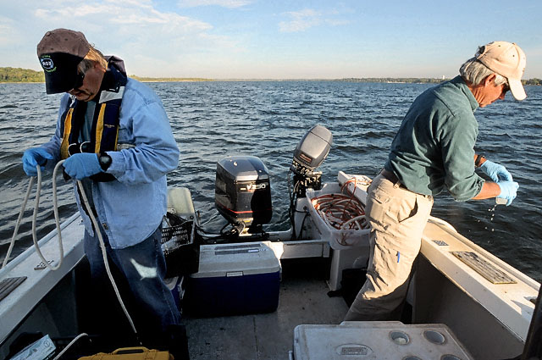
Biolog w terenie

Slide 4
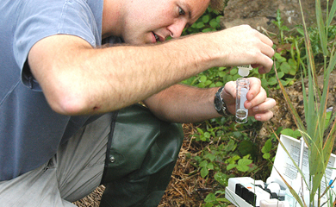
Biolog w terenie

Slide 5
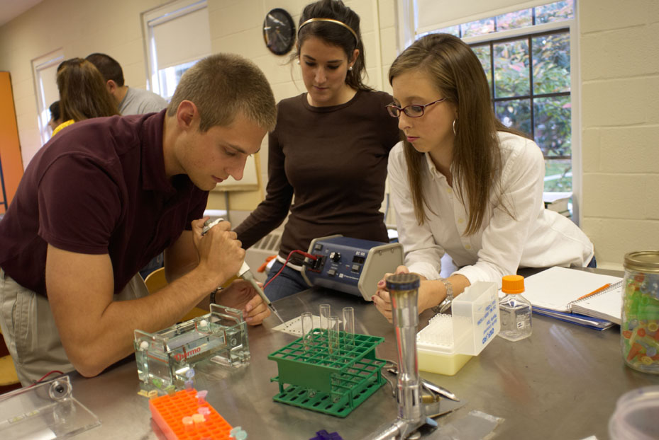
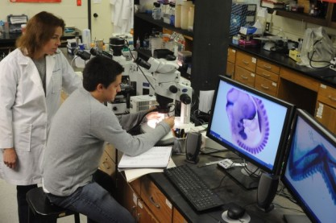
Biolog w labolatorium

Slide 6

Biologia i komputery

Slide 7





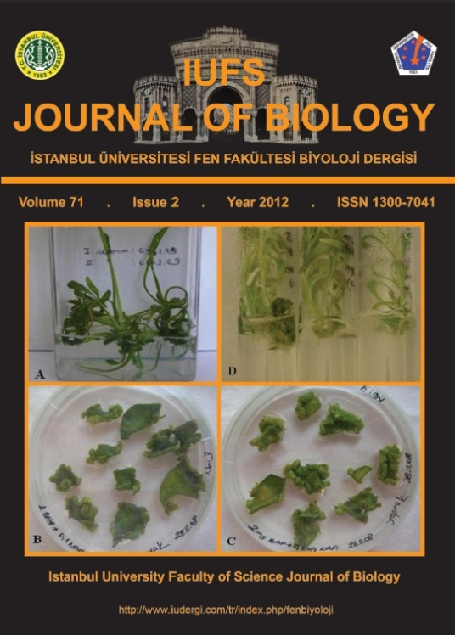

Publikacje

Slide 8

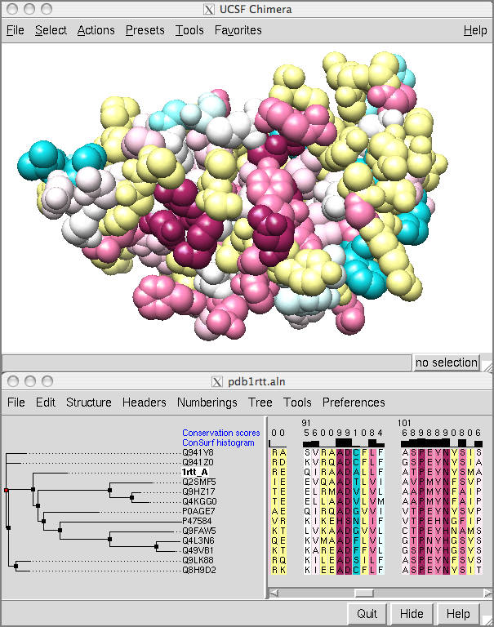
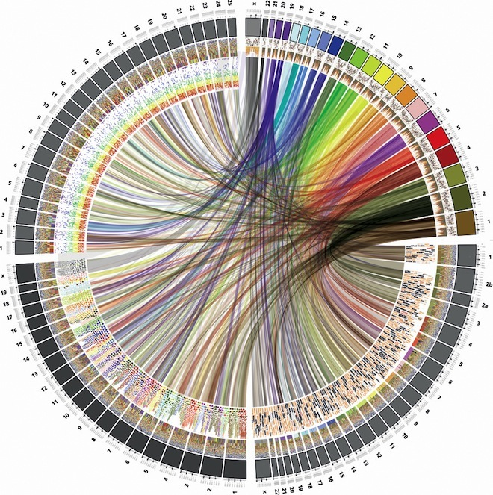
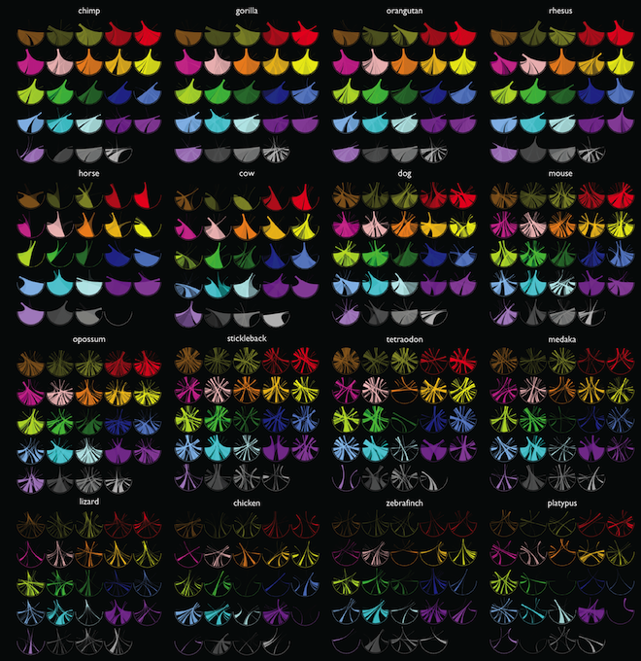
Arkusze kalkulacyjne i wizualizacja

Slide 9
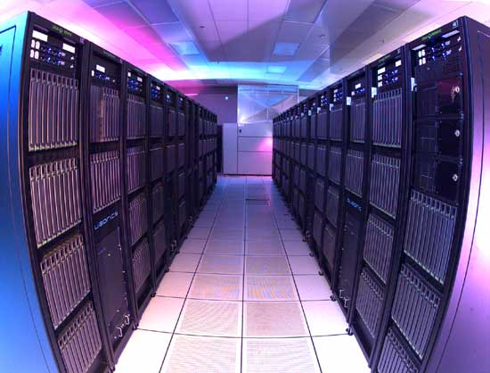
Moc obliczeniowa

Slide 10

Po co biologowi komputery?
Organizacja i zarządzanie danymi
Analiza danych
Modelowanie

Slide 11
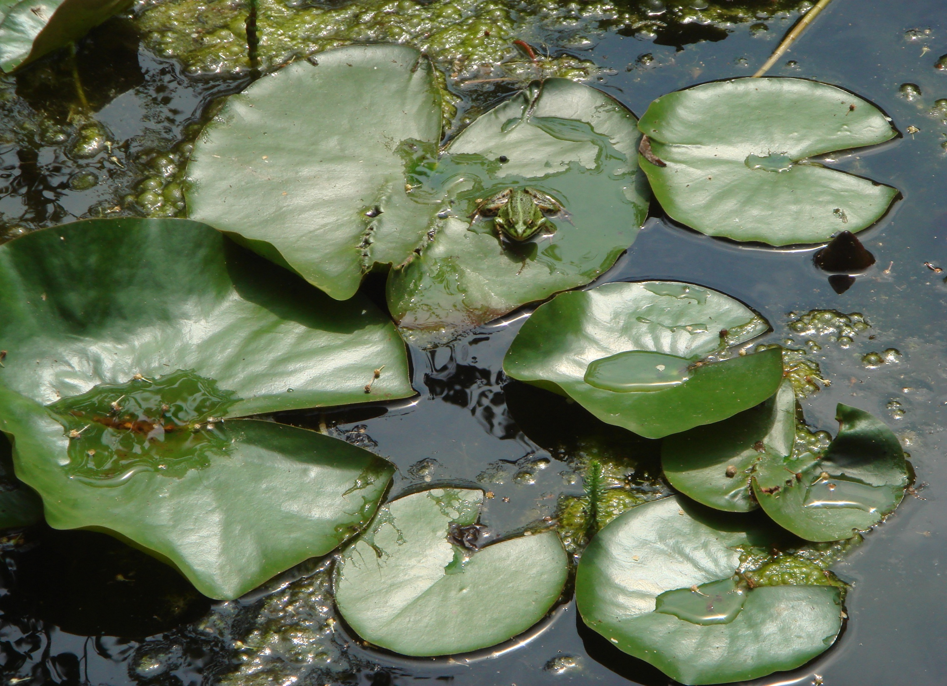
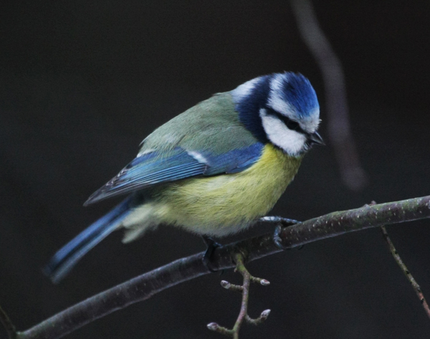
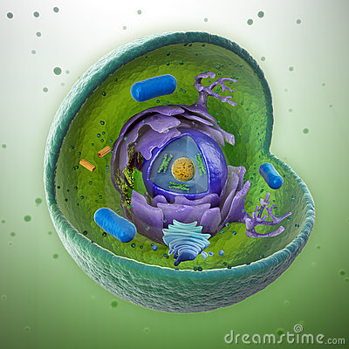
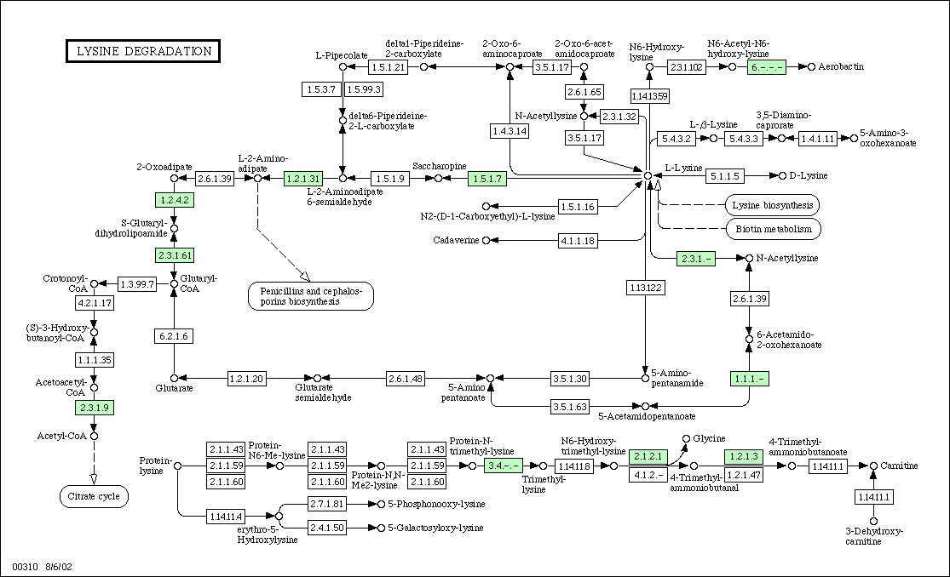
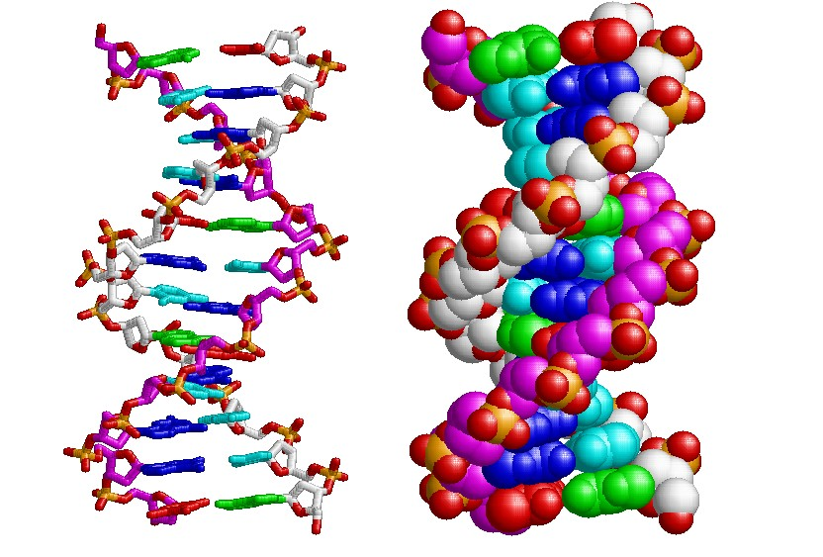
Obszary badań

Slide 12
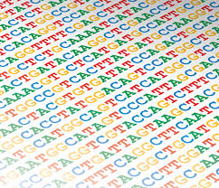
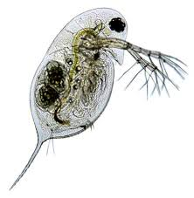
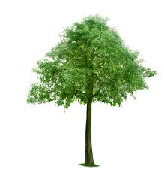
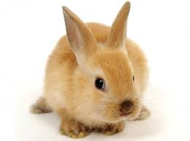

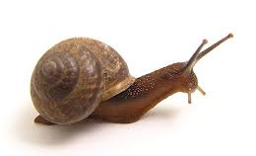
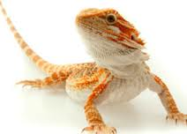
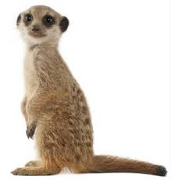
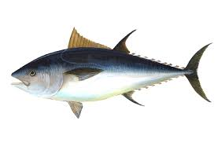
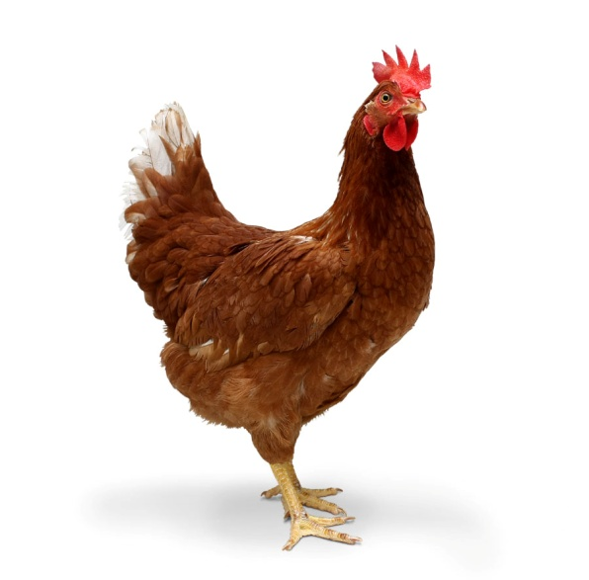
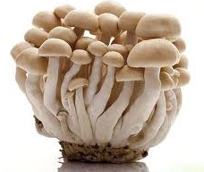
Od DNA do organizmu

Slide 13
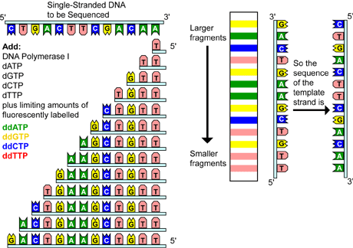
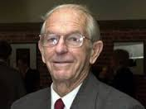
Sekwencjonowanie
Frederick Sanger
1918-2013

Slide 14
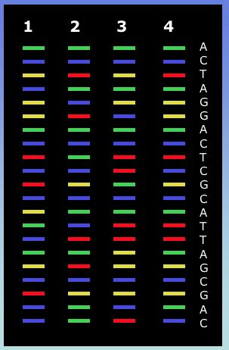
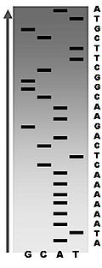
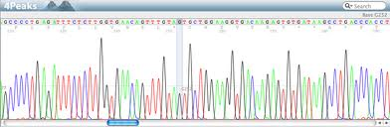
Rozwój technologii sekwencjonowania

Slide 15
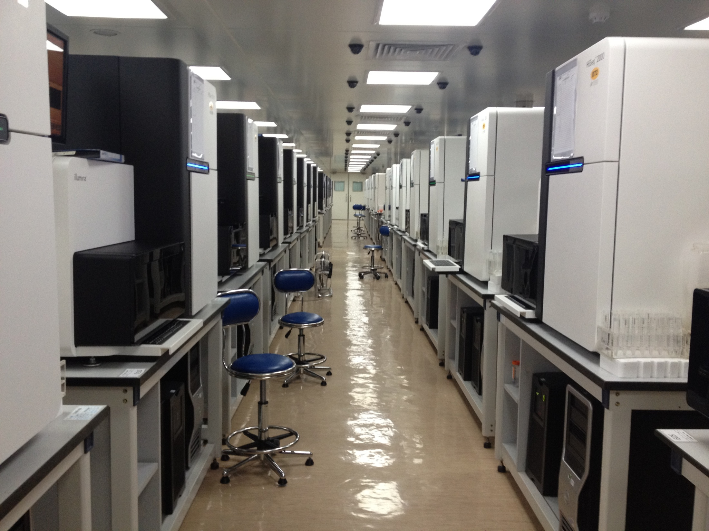
Centrum Sekwencjonowania w Pekinie
1 maszyna = 3 000 000 000 w jednym cyklu

Slide 16
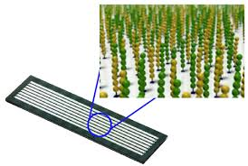
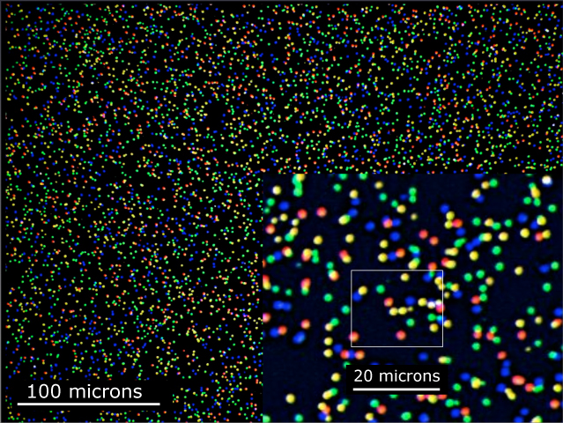
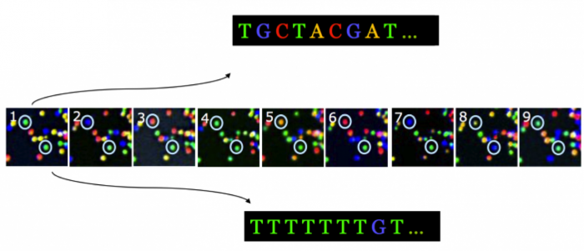
Technologie nowej generacji

Slide 17
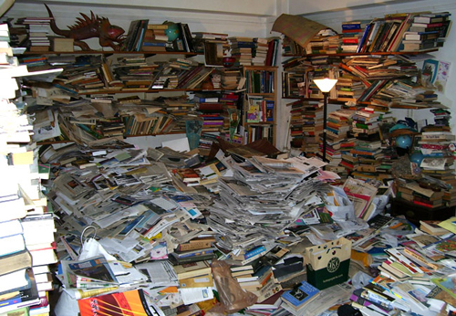
Problem z danymi

Slide 18

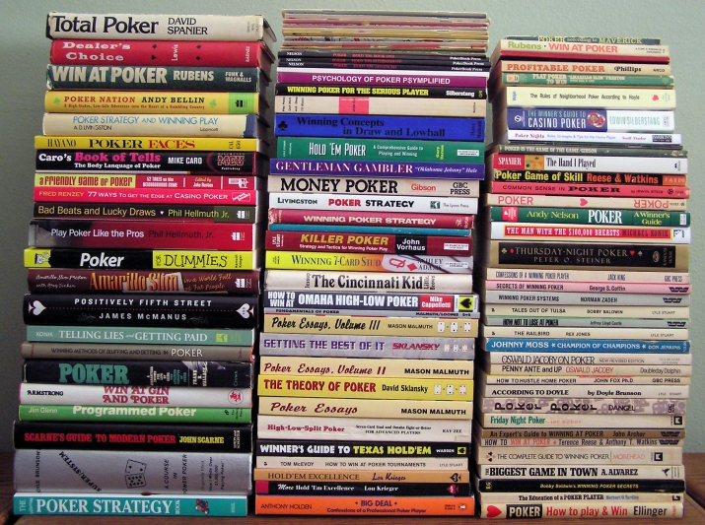

Biologia i komputery

Slide 19
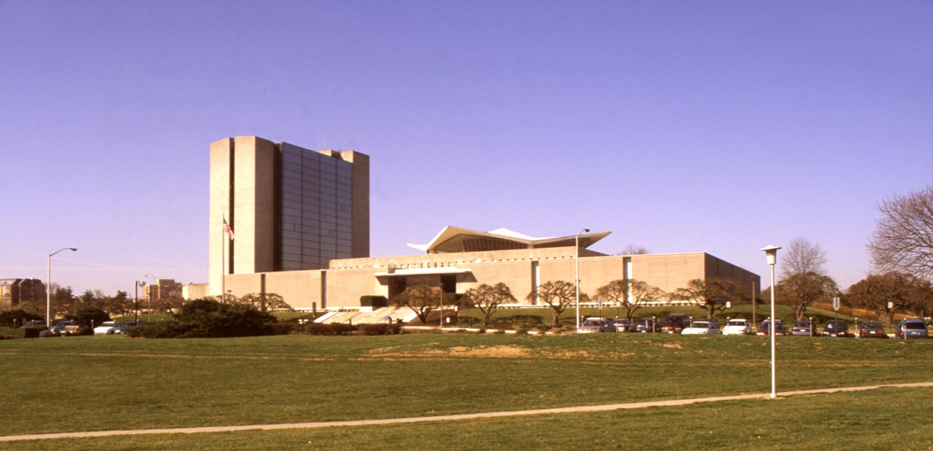
National Center for Biotechnology Information

Slide 20
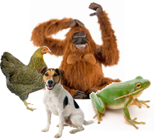

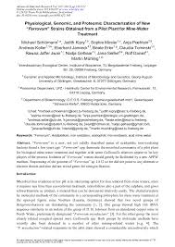
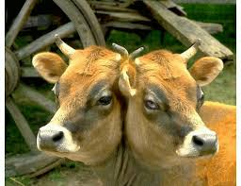
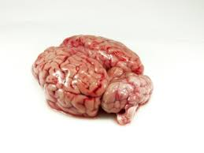
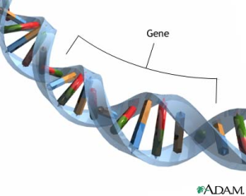
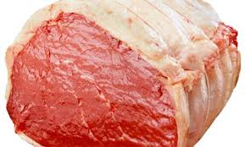
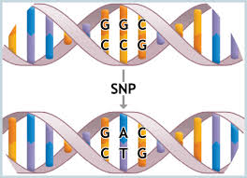
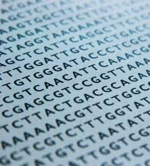
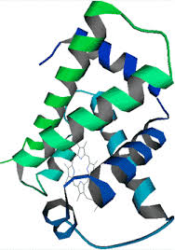
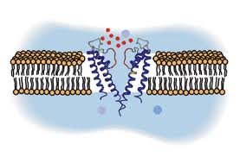
Więcej i więcej danych

Slide 21
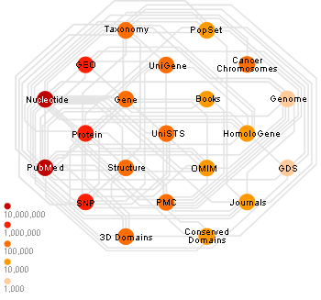
Bazy danych

Slide 22
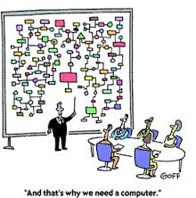
Biologia i komputery
“ I dlatego właśnie potrzebujemy komputer”

Slide 23

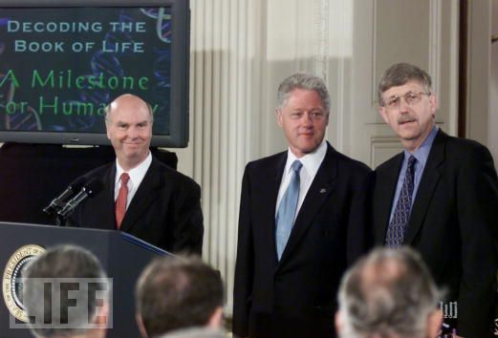
Biologia i komputery
Waszyngton, 26 czerwca 2000 roku

Slide 24

Biologia i komputery
“Rozszyfrowanie genomu człowieka umożliwi lepszą diagnostykę, lepsze leczenie i lepsze zapobieganie chorobom.”

Slide 25

Projekt Sekwencjonowania Genomu Człowieka

Slide 26
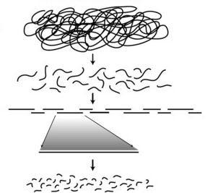
Sekwencjonowanie genomu

Slide 27

Biologia i komputery

Slide 28
Składanie sekwencji
CGAATGCATGCATGCTAGCA--------GCTATAGCTA
GATTCTAGTGATATCGAATGCATGCATGCTAGCAGA
GCATCTACGATGTAGCTAGCAGTCGATCGATGCT
CACCGCATCGATGCATCTACGATG
ACCGCATCGCGCTAGCTAGCT
ACCGCATCGCGCTAGCTAGCTACACCGCATCGATGCATCTACGATGTAGCTAGCAGTCGATCGATGCTAGTGATATCGAATGCATGCATGCTAGCAGCTATAGCTA

Slide 29


Genom zapisany w książkach

Slide 30



Algorytmy

Slide 31

Projekty genomowe
100,000 projektów sekwencjonowania genomów lub transkryptomów
zdeponowanych w Banku Genów

Slide 32

Niemal wszystkie choroby mają podłoże genetyczne
mukowiscydoza
choroby sercowo-naczyniowe
AIDS

Slide 33

Genom

Slide 34




Mutacje

Slide 35

Odporność roślin na stres

Slide 36



Identyfikacja genów
3% sekwencji genomowej człowieka

Slide 37

Identyfikacja genów
Hunter i inni, 2011

Slide 38



Ile jest genów w genomie człowieka?
Przed sekwencjonowaniem szacowano, że genom człowieka zawiera 100,000 genów
W 2001 podano, iż genów jest 30,000-40,000
2014

Slide 39


Dlaczego nie możemy określić liczby genów?
Wciąż odkrywamy nowe elementy funkcjonalne i ich geny
Nasze metody identyfikacji genów są wciąż niedoskonałe

Slide 40

DNA-RNA-białko

Slide 41

Struktura białek

Slide 42

Przewidywanie funkcji białek
Podobieństwo do innych sekwencji
Analiza topologii
Uczenie
maszynowe
Identyfikacja miejsc aktywnych
Przewidziana funkcja

Slide 43

Biologia i komputery
1
110,210,138

Slide 44

BLAST

Slide 45

Wizualizacja struktury białka

Slide 46

Co to znaczy podobne?

Slide 47



Analiza ekspresji genów

Slide 48

Biologia i komputery

Slide 49




Biologia i komputery

